Slide 1
EL EJEMPLO DEL JOVEN JOSÉ.
INTRODUCCIÓN:
José significa “DIOS AÑADA”: Fue hijo de Jacob y Raquel.
Genesis.30:22-24.
Entonces Dios se acordó de Raquel; y Dios la escuchó y le concedió hijos.
V.23.
Y ella concibió y dio a luz un hijo, y dijo: Dios ha quitado mi afrenta.
V.24.
Y le puso por nombre José, diciendo: Que el SEÑOR me añada otro hijo.

Slide 2


Era muy joven 17 años de edad tenia.
Genesis.37:2.
Esta es la historia de las generaciones de Jacob: José, cuando tenía diecisiete años, apacentaba el rebaño con sus hermanos; el joven estaba con los hijos de Bilha y con los hijos de Zilpa, mujeres de su padre. Y José trajo a su padre malos informes sobre ellos.

Slide 3
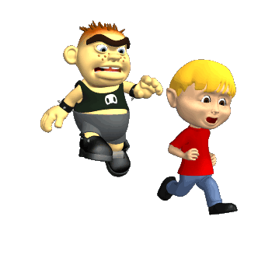
Era el preferido de su Padre.
Genesis.37:3.
Y amaba Israel a José más que a todos sus hijos, porque era para él el hijo de su vejez; y le hizo una túnica de muchos colores.
Y por eso sus hermanos lo odiaban.
V.4.
Y vieron sus hermanos que su padre lo amaba más que a todos sus hermanos; por eso lo odiaban y no podían hablarle amistosamente.

Slide 4
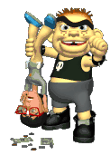
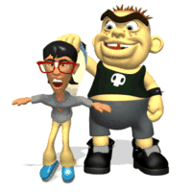
Le tenían envidia.
V.11.
Y sus hermanos le tenían envidia, pero su padre reflexionaba sobre lo dicho.
La vida de José nos sirve de ejemplo a nosotros para que le imitemos su buen ejemplo de servir a Dios.
Dios siempre estuvo con Él, aunque permitió que le sucedieran algunas cosas malas, como ser vendido, encarcelado. Dios siempre estuvo con él para ayudarle.

Slide 5
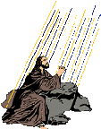
Genesis.39:2-3.
Y el SEÑOR estaba con José, que llegó a ser un hombre próspero, y estaba en la casa de su amo el egipcio.
V.3.
Y vio su amo que el SEÑOR estaba con él y que el SEÑOR hacía prosperar en su mano todo lo que él hacía.
V.21.
Mas el SEÑOR estaba con José y le extendió su misericordia, y le concedió gracia ante los ojos del jefe de la cárcel.

Slide 6

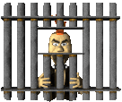
V. 23.
El jefe de la cárcel no supervisaba nada que estuviera bajo la responsabilidad de José, porque el SEÑOR estaba con él, y todo lo que él emprendía, el SEÑOR lo hacía prosperar.
José nunca estuvo solo, Dios siempre estuvo con Él.
Dios nunca nos va a dejar solo.
Hebreos.13:5.
Sea vuestro carácter sin avaricia, contentos con lo que tenéis, porque El mismo ha dicho: NUNCA TE DEJARE NI TE DESAMPARARE,

Slide 7

FUE HONRADO EN LOS NEGOCIOS. GENESIS.39:3-6.
José halló gracia ante los ojos de su amo.
V.4.
Así encontró José gracia ante sus ojos y llegó a ser su siervo personal, y lo hizo mayordomo sobre su casa y entregó en su mano todo lo que poseía.
Y lo hizo mayordomo sobre la casa y todo lo que tenia.

Slide 8
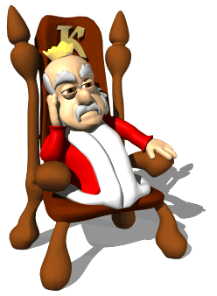
V.5.
Y sucedió que desde el tiempo que lo hizo mayordomo sobre su casa y sobre todo lo que poseía, el SEÑOR bendijo la casa del egipcio por causa de José; y la bendición del SEÑOR estaba sobre todo lo que poseía en la casa y en el campo.
1. Un mayordomo: Es un administrador, ministro, siervo, es él gestor de una casa o de una finca. Dirigir.
José dirigía los asuntos de su amo tanto que él amo no se preocupaba de nada.
V.6.

Slide 9
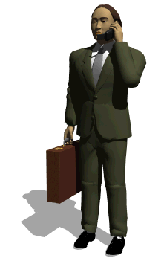
Así que todo lo que poseía lo dejó en mano de José, y con él allí no se preocupaba de nada, excepto del pan que comía. Y era José de gallarda figura y de hermoso parecer.
José fue honrado en los negocios de su amo, fue un mayordomo fiel.
APLICACIÓN:
Dios desea que seamos buenos trabajadores.
Efesios.4:28.
El que roba, no robe más, sino más bien que trabaje, haciendo con sus manos lo que es bueno, a fin de que tenga qué compartir con el que tiene necesidad.
Debemos servir no para ser visto por los hombres.

Slide 10
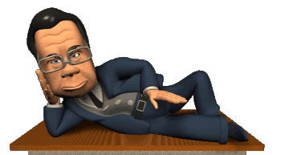
Efesios.6:5-6.
Siervos, obedeced a vuestros amos en la tierra, con temor y temblor, con la sinceridad de vuestro corazón, como a Cristo;
V.6.
no para ser vistos, como los que quieren agradar a los hombres, sino como siervos de Cristo, haciendo de corazón la voluntad de Dios.
Debemos de cumplir con nuestra tarea, sea que nos estén viendo él amo, o no.
Colosenses.3:22-25.

Slide 11

V.22.
Siervos, obedeced en todo a vuestros amos en la tierra, no para ser vistos, como los que quieren agradar a los hombres, sino con sinceridad de corazón, temiendo al Señor.
V.23.
Y todo lo que hagáis, hacedlo de corazón, como para el Señor y no para los hombres,
V.24.
sabiendo que del Señor recibiréis la recompensa de la herencia. Es a Cristo el Señor a quien servís.
V.25.
Porque el que procede con injusticia sufrirá las consecuencias del mal que ha cometido, y eso, sin acepción de personas.

Slide 12
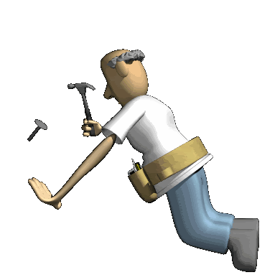
Trabajar solo cuando nos están viendo es injusticia.
Debemos ser buenos mayordomos, de los bienes que Dios nos a puesto en nuestras manos.
1. Debemos ser como los dos siervos de.
Mateo.25:14-30.
Estos dos siervos eran buenos administradores, duplicaron lo que su amo les había dejado.
2. También como él mayordomo que da a tiempo la ración.
Lucas.12:41-48.

Slide 13
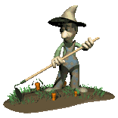
V.41.
Entonces Pedro dijo: Señor, ¿nos dices esta parábola a nosotros, o también a todos los demás ?
V.42.
Y el Señor dijo: ¿Quién es, pues, el mayordomo fiel y prudente a quien su señor pondrá sobre sus siervos para que a su tiempo les dé sus raciones?
V.43.
Dichoso aquel siervo a quien, cuando su señor venga, lo encuentre haciendo así.
V.44.
De verdad os digo que lo pondrá sobre todos sus bienes.
V.45.

Slide 14
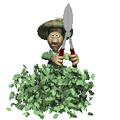
Pero si aquel siervo dice en su corazón: "Mi señor tardará en venir"; y empieza a golpear a los criados y a las criadas, y a comer, a beber y a embriagarse;
V.46.
el señor de aquel siervo llegará un día, cuando él no lo espera y a una hora que no sabe, y lo azotará severamente, y le asignará un lugar con los incrédulos.
V.47.
Y aquel siervo que sabía la voluntad de su señor, y que no se preparó ni obró conforme a su voluntad, recibirá muchos azotes;

Slide 15
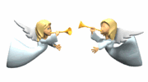
V.48.
pero el que no la sabía, e hizo cosas que merecían castigo, será azotado poco. A todo el que se le haya dado mucho, mucho se demandará de él; y al que mucho le han confiado, más le exigirán.
No debemos de derrochar los bienes que Dios nos a dado para que se los administremos y ser acusado por eso.
Lucas.16:1.
Decía también Jesús a los discípulos: Había cierto hombre rico que tenía un mayordomo; y éste fue acusado ante él de derrochar sus bienes.

Slide 16
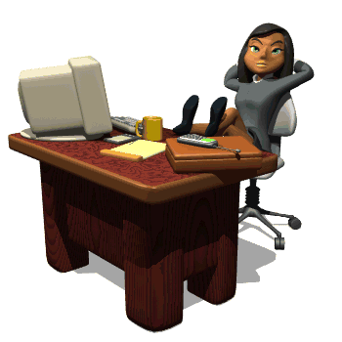
O ser como Judas.
Juan.12:6.
Pero dijo esto, no porque se preocupara por los pobres, sino porque era un ladrón, y como tenía la bolsa del dinero, sustraía de lo que se echaba en ella.
Hay una anécdota de un jardinero que lo dejaron solo en una casa, y Él siempre limpiaba el jardín, un día un amigo le dijo que era un tonto, porque limpiaba diario el jardín, si su amo no estaba, y Él jardinero le contesta por eso es que limpio diario el jardín porque no se cuando vendrá mi patrón, pero quiero que cuando Él venga, estar preparado y halle limpio el jardín.
Así nosotros no sabemos cuando vendrá Él Señor, pero debemos de estar preparado para cuando él venga.

Slide 17

RESISTIO LA TENTACIÓN.
GENESIS.39:7-12.
Otro ejemplo que nos da José, es que él no quiso caer en fornicación con la mujer de Potifar.
1. Ella lo mira con deseo a José y le propuso que se acostara con ella.
V.7.
Sucedió después de estas cosas que la mujer de su amo miró a José con deseo y le dijo: Acuéstate conmigo.
2. Pero él rehusó la propuesta.

Slide 18
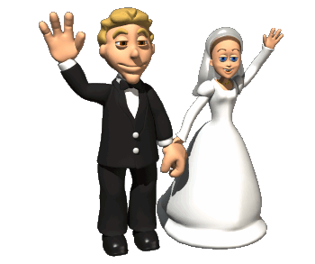
V.8.
Pero él rehusó y dijo a la mujer de su amo: Estando yo aquí, mi amo no se preocupa de nada en la casa, y ha puesto en mi mano todo lo que posee.
V.9.
No hay nadie más grande que yo en esta casa, y nada me ha rehusado excepto a ti, pues tú eres su mujer. ¿Cómo entonces iba yo a hacer esta gran maldad y pecar contra Dios?
Y le hizo ver su condición, en otras palabras “le esta diciendo que ella es una mujer casada que tiene marido”.
3. Lo hizo por que sabía que era un pecado contra Dios.

Slide 19
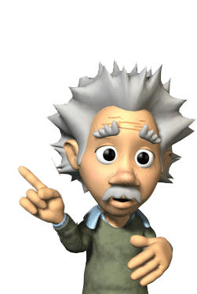
Todo pecado es contra Dios.
Genesis.20:6.
Entonces Dios le dijo en el sueño: Sí, yo sé que en la integridad de tu corazón has hecho esto; y además, yo te guardé de pecar contra mí; por eso no te dejé que la tocaras.
David reconoció esto.
II Samuel.12:13.
Entonces David dijo a Natán: He pecado contra el SEÑOR. Y Natán dijo a David: El SEÑOR ha quitado tu pecado; no morirás.
Salmos.51:4.

Slide 20
Contra ti, contra ti sólo he pecado, y he hecho lo malo delante de tus ojos, de manera que eres justo cuando hablas, y sin reproche cuando juzgas.
Lucas.15:18.
Y el hijo prodigo dijo lo mismo “HE PECADO CONTRA TI Y EL CIELO”.
1. Ella insistía cada día para que José se acostara con ella, pero él no quiso.
V.10.

Slide 21

Y ella insistía a José día tras día, pero él no accedió a acostarse con ella o a estar con ella.
Y cuando tuvieron solos, y ella le quito la ropa. Él salió corriendo.
V.11.
Pero sucedió un día que él entró en casa para hacer su trabajo, y no había ninguno de los hombres de la casa allí dentro;
V.12.
entonces ella lo asió de la ropa, diciendo: ¡Acuéstate conmigo! Mas él le dejó su ropa en la mano, y salió huyendo afuera.

Slide 22
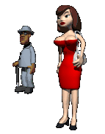
José no se queda para caer, sino que huyo lejos de la mujer. No fue como David.
II Samuel.11:2-4.
Y al atardecer David se levantó de su lecho y se paseaba por el terrado de la casa del rey, y desde el terrado vio a una mujer que se estaba bañando; y la mujer era de aspecto muy hermoso.
V.3.
David mandó a preguntar acerca de aquella mujer. Y alguien dijo: ¿No es ésta Betsabé, hija de Eliam, mujer de Urías hitita?
V.4.
David envió mensajeros y la tomó; y cuando ella vino a él, él durmió con ella. Después que ella se purificó de su inmundicia, regresó a su casa.

Slide 23
Muchos creen que el acto de huir, es un acto de cobardía, pero para Dios es un acto de valentía.
Muchos hoy en día hubieran llamado a José.
“Cobarde poco hombre”.
APLICACIÓN:
Si imitáramos a José, muchos casos de fornicación y adulterio se hubieran evitado entre los hermanos, Dios dice huir:
1. De la fornicación.
I Corintios.6:18.
Huid de la fornicación. Todos los demás pecados que un hombre comete están fuera del cuerpo, pero el fornicario peca contra su propio cuerpo.

Slide 24
Tened él habito de huir sin retrasos ni parpadeo.
Pero muchos coquetean con el pecado.
La fornicación constituye una violación de los derechos de Cristo en nuestros cuerpos.
V.13.
Los alimentos son para el estómago y el estómago para los alimentos, pero Dios destruirá a los dos. Sin embargo, el cuerpo no es para la fornicación, sino para el Señor, y el Señor es para el cuerpo.

Slide 25
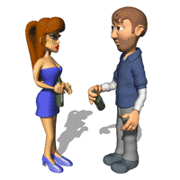
V.14.
Y Dios, que resucitó al Señor, también nos resucitará a nosotros mediante su poder.
V.15.
¿No sabéis que vuestros cuerpos son miembros de Cristo? ¿Tomaré, acaso, los miembros de Cristo y los haré miembros de una ramera? ¡De ningún modo!
V.16.
¿O no sabéis que el que se une a una ramera es un cuerpo con ella? Porque El dice: LOS DOS VENDRAN A SER UNA SOLA CARNE.
V.17.
Pero el que se une al Señor, es un espíritu con El.

Slide 26
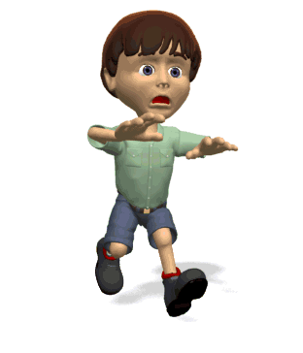
Y también arruina el mismo cuerpo.
Él fornicario toma su cuerpo, que le pertenece a Cristo y lo une a una ramera. En la fornicación el cuerpo es el instrumento de pecado. “IMÁGENES VERBALES”.
2. Huir de las pasiones juveniles.
II Timoteo.2:22.
Huye, pues, de las pasiones juveniles y sigue la justicia, la fe, el amor y la paz, con los que invocan al Señor con un corazón puro.

Slide 27
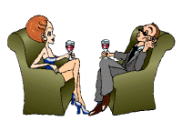
Si imitáramos a José, no lo pensaríamos dos veces para salir corriendo lo mas lejos posibles.
¿Por que tantos escándalos de fornicación de miembros de la iglesia y más de predicadores?.
1. Hermano con hermana caen en fornicación o adulterio. Dios desea que nos abstengamos, huyamos, apartarnos de fornicación.
I Tessalonicenses.4:3.

Slide 28
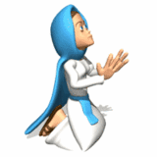
Porque esta es la voluntad de Dios: vuestra santificación; es decir, que os abstengáis de inmoralidad sexual;
Aquí Pablo hace clara y rotunda afirmación para exponer la idea cristiana de la santificación como siendo la voluntad de Dios.
2. Nadie debe pecar o defraudar a su hermano, al caer en fornicación o adulterio con la esposa del hermano o viceversa.
I Tesalonicenses.4:4-6.

Slide 29
V.4.
que cada uno de vosotros sepa cómo poseer su propio vaso en santificación y honor,
V.5.
no en pasión de concupiscencia, como los gentiles que no conocen a Dios;
V.6.
y que nadie peque y defraude a su hermano en este asunto, porque el Señor es el vengador en todas estas cosas, como también antes os lo dijimos y advertimos solemnemente.
La razón por que Dios no nos ha llamado a impureza, sino a santificación.

Slide 30
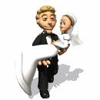
V.7.
Porque Dios no nos ha llamado a impureza, sino a santificación.
V.8.
Por consiguiente, el que rechaza esto no rechaza a hombre, sino al Dios que os da su Espíritu Santo.
3. Aunque no paguemos las consecuencias de este pecado aquí.
Proverbios.6:34.
Porque los celos enfurecen al hombre, y no perdonará en el día de la venganza.

Slide 31
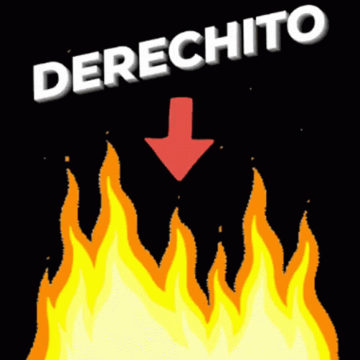
Lo pagaremos al final y con una condenación eterna.
I Corintios.6:9-10.
O no sabéis que los injustos no heredarán el reino de Dios? No os dejéis engañar: ni los inmorales, ni los idólatras, ni los adúlteros, ni los afeminados, ni los homosexuales,
V.10.
ni los ladrones, ni los avaros, ni los borrachos, ni los difamadores, ni los estafadores heredarán el reino de Dios.

Slide 32

Gálatas.5:19-21.
Ahora bien, las obras de la carne son evidentes, las cuales son: inmoralidad, impureza, sensualidad,
V.20.
idolatría, hechicería, enemistades, pleitos, celos, enojos, rivalidades, disensiones, sectarismos,
V.21.
envidias, borracheras, orgías y cosas semejantes, contra las cuales os advierto, como ya os lo he dicho antes, que los que practican tales cosas no heredarán el reino de Dios.

Slide 33
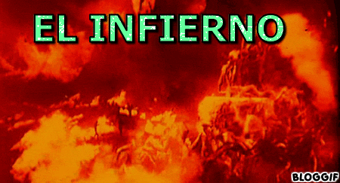
Apocalipsis.21:8.
Pero los cobardes, incrédulos, abominables, asesinos, inmorales, hechiceros, idólatras y todos los mentirosos tendrán su herencia en el lago que arde con fuego y azufre, que es la muerte segunda.
No sigamos dándole oportunidad al diablo, huyamos de la fornicación o de cualquier otro pecado, desde la primera insinuación, cortemos esto.
Huyamos siempre de este pecado como lo hizo Jose.

Slide 34

No sigamos haciéndole mas daño al cuerpo de Cristo que es la iglesia con estos escándalos de fornicación y adulterio y más los predicadores.
Demos el ejemplo.
I Timoteo.4:12.
No permitas que nadie menosprecie tu juventud; antes, sé ejemplo de los creyentes en palabra, conducta, amor, fe y pureza.
Es “INAPROPIADO”.

Slide 35
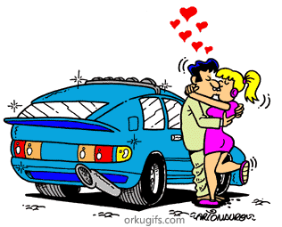
A los santos ser inmorales.
Efesios.5:3.
Pero que la inmoralidad, y toda impureza o avaricia, ni siquiera se mencionen entre vosotros, como corresponde a los santos;
No se debe ni mencionar entre los santos.
Debemos hacer morir la fornicación.
Colosenses.3:5.
Por tanto, considerad los miembros de vuestro cuerpo terrenal como muertos a la fornicación, la impureza, las pasiones, los malos deseos y la avaricia, que es idolatría.

Slide 36
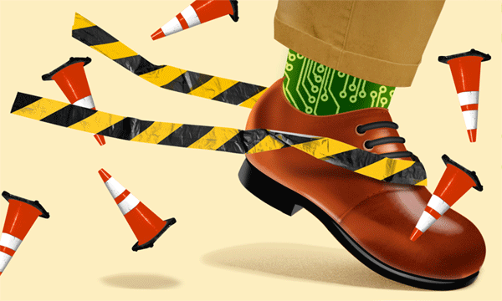
“Dar muerte, hacer morir, tratar como muerto”. Dios desea que hagamos morir la inmoralidad en nosotros.
Dejemos ya los escándalos de fornicación o adulterio.
Para que la iglesia no sea burla de la gente inconversa. Y no seamos tropiezo a nadie.
I Corintios.10:32.
No seáis motivo de tropiezo ni a judíos, ni a griegos, ni a la iglesia de Dios;
¿Cuantos predicadores no han caído en este pecado y han sido tropiezo a muchos?.

Slide 37

HONRO A DIOS.
GENESIS.40:8; 41:16.
V.8.
Y ellos le respondieron: Hemos tenido un sueño y no hay nadie que lo interprete. Entonces José les dijo: ¿No pertenecen a Dios las interpretaciones? Os ruego que me lo contéis.
Genesis.41:16.
José respondió a Faraón, diciendo: No está en mí; Dios dará a Faraón una respuesta favorable.

Slide 38

Cuándo los dos oficiales y el mismo Faraón le dijeron los sueños a José, él dijo.
“ ¿NO PERTENECEN A DIOS LAS INTERPRETACIONES? Y DIOS DARÁ LA RESPUESTA”.
1. José dio el crédito a Dios, José honro a Dios.
No fue como Moisés que no dio la honra a Dios.
Numeros.20:8-12.
Toma la vara y reúne a la congregación, tú y tu hermano Aarón, y hablad a la peña a la vista de ellos, para que la peña dé su agua. Así sacarás para ellos agua de la peña, y beban la congregación y sus animales.

Slide 39

V.9.
Tomó Moisés la vara de la presencia del SEÑOR, tal como El se lo había ordenado;
V.10.
y Moisés y Aarón reunieron al pueblo ante la peña. Y él les dijo: Oíd, ahora, rebeldes. ¿Sacaremos agua de esta peña para vosotros?
V.11.
Entonces Moisés levantó su mano y golpeó la peña dos veces con su vara, y brotó agua en abundancia, y bebió el pueblo y sus animales.
V.12.
Y el SEÑOR dijo a Moisés y a Aarón: Porque vosotros no me creísteis a fin de tratarme como santo ante los ojos de los hijos de Israel, por tanto no conduciréis a este pueblo a la tierra que les he dado.

Slide 40

APLICACIÓN:
¿Honramos a Dios, dando el crédito a Dios por lo que hacemos?.
Él Apóstol Pablo lo hizo.
1. Trabajo más, pero por la gracia de Dios.
I Corintios.15:10.
Pero por la gracia de Dios soy lo que soy, y su gracia para conmigo no resultó vana; antes bien he trabajado mucho más que todos ellos, aunque no yo, sino la gracia de Dios en mí.
2. Nuestra suficiencia es de Dios.

Slide 41

II Corintios.3:5.
¿Qué es, pues, Apolos? Y ¿qué es Pablo? Servidores mediante los cuales vosotros habéis creído, según el Señor dio oportunidad a cada uno.
Él no tenia tanta energía de dentro, sino de Dios.
3. Dios es él que obra el hacer como el querer.
Filipenses.2:13.
porque Dios es quien obra en vosotros tanto el querer como el hacer, para su beneplácito.
Dios es la energía.

Slide 42
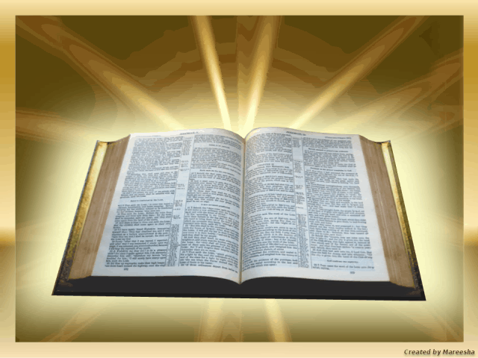
Colosenses.1:28-29.
A El nosotros proclamamos, amonestando a todos los hombres, y enseñando a todos los hombres con toda sabiduría, a fin de poder presentar a todo hombre perfecto en Cristo.
V.29.
Y con este fin también trabajo, esforzándome según su poder que obra poderosamente en mí.
4. Pablo se esforzaba para llevar a todo hombre perfecto a Cristo, pero este esfuerzo era por el poder de Dios que obraba en él.
“TRABAJO”. Significa afán, fatigarse, por un afanoso trabajo.

Slide 43

Mateo.11:28.
Venid a mí, todos los que estáis cansados y cargados, y yo os haré descansar.
Afanarse.
Pablo era consciente de la energía de Dios obrando en él. En poder- como dinamita.
5. Dios es él que da el crecimiento.
I Corintios.3:6.
Yo planté, Apolos regó, pero Dios ha dado el crecimiento.
Mucho oímos decir
“Yo bautice a tantas personas”

Slide 44
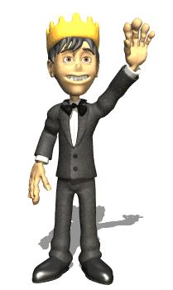
“Yo visite tantos hogares”
“Yo predique”
“Yo hice”
solo oímos el “YO”, pero no damos el crédito a Dios que lo merece todo.
No damos la honra a Dios.
Sino que solo nos alabamos nosotros mismos, cuidado que Dios es quien nos da el poder, la fuerza, la vida para hacer todas las cosas, sin él nada podemos hacer.
Juan.15:5.
Yo soy la vid, vosotros los sarmientos; el que permanece en mí y yo en él, ése da mucho fruto, porque separados de mí nada podéis hacer.

Slide 45
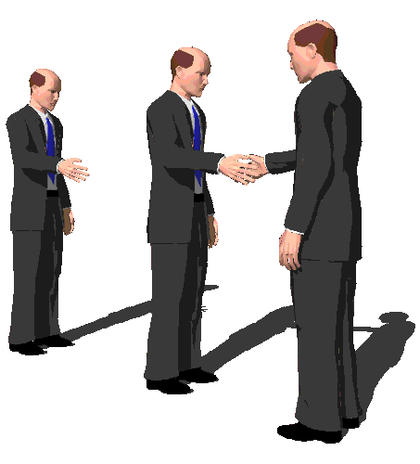
PERDONO A SUS HERMANOS.
GENESIS.45:15.
Y besó a todos sus hermanos, y lloró sobre ellos; y después sus hermanos hablaron con él.
Otro ejemplo de imitar de José, es su amor para perdonar, después que sus hermanos le hicieron mal:
1. Lo odiaban.
Genesis.37:4.

Slide 46
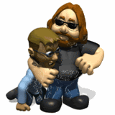
Y vieron sus hermanos que su padre lo amaba más que a todos sus hermanos; por eso lo odiaban y no podían hablarle amistosamente.
2. Le tenían envidia.
V.11.
Y sus hermanos le tenían envidia, pero su padre reflexionaba sobre lo dicho.
V.26.
Y Judá dijo a sus hermanos: ¿Qué ganaremos con matar a nuestro hermano y ocultar su sangre?

Slide 47
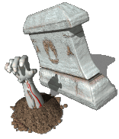
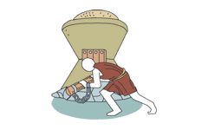
3. Lo querrían matar.
V.18.
Cuando ellos lo vieron de lejos, y antes que se les acercara, tramaron contra él para matarlo.
4. Lo vendieron como esclavo.
V.25-28.
Entonces se sentaron a comer, y cuando levantaron los ojos y miraron, he aquí, una caravana de ismaelitas venía de Galaad con sus camellos cargados de resina aromática, bálsamo y mirra, que iban bajando hacia Egipto.

Slide 48
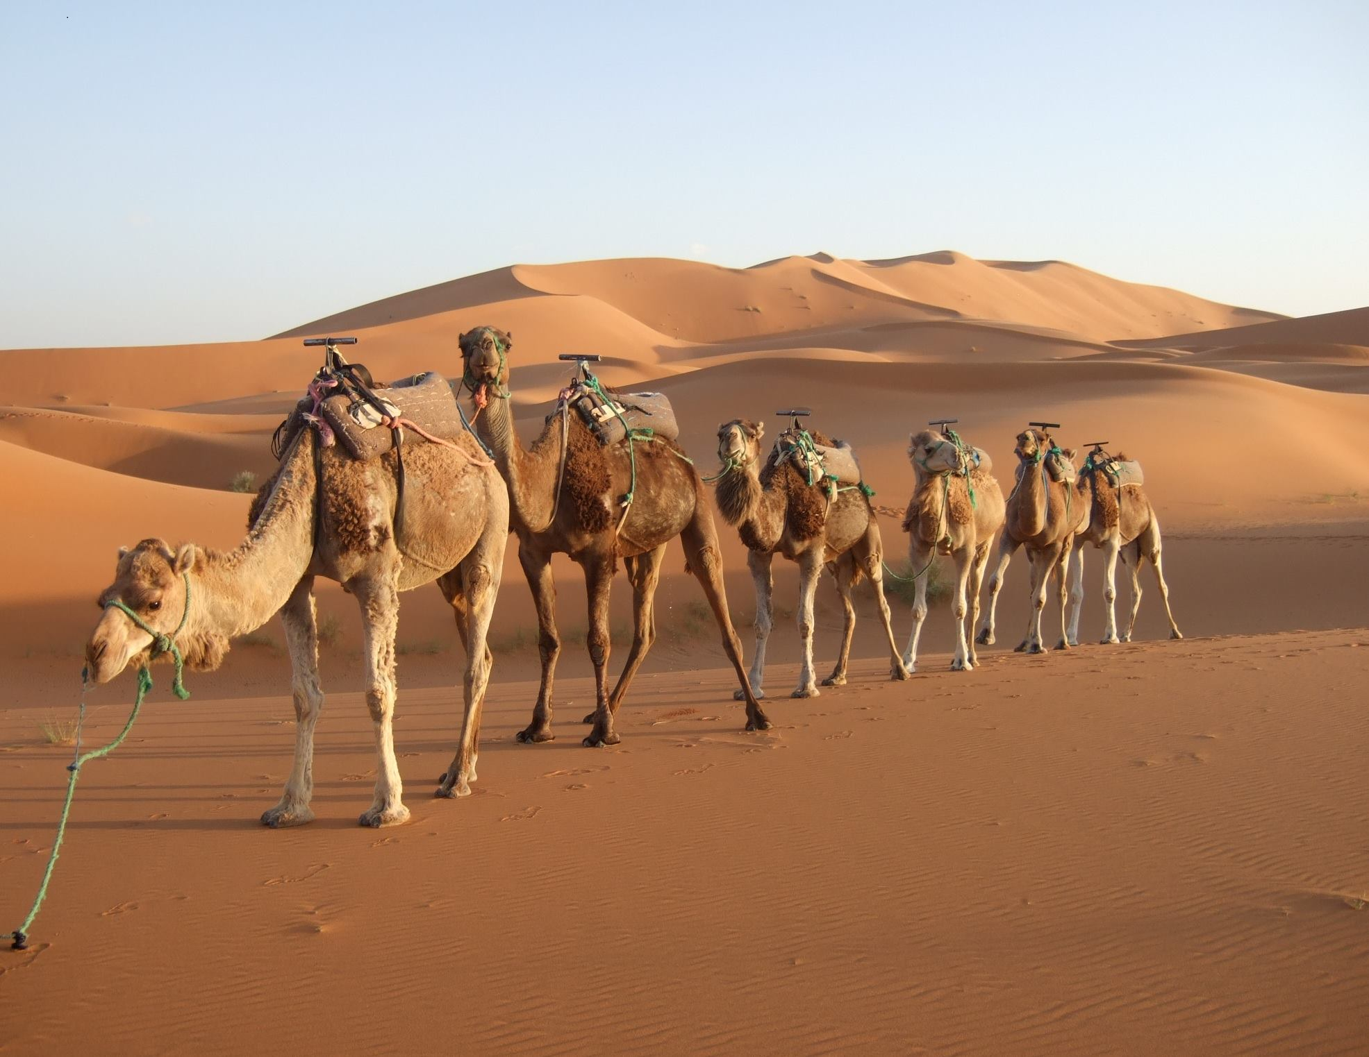
V.27.
Venid, vendámoslo a los ismaelitas y no pongamos las manos sobre él, pues es nuestro hermano, carne nuestra. Y sus hermanos le hicieron caso.
V.28.
Pasaron entonces unos mercaderes madianitas, y ellos sacaron a José, subiéndolo del pozo, y vendieron a José a los ismaelitas por veinte piezas de plata. Y éstos llevaron a José a Egipto.

Slide 49
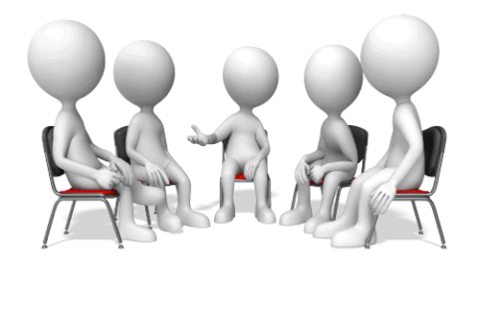
Todo esto hicieron con José, más él no tomo en cuenta todo el mal que le hicieron y perdono a sus hermanos tanto que los besos y lloro sobre ellos.
APLICACIÓN:
Si tuviéramos la actitud de José, muchos problemas entre hermanos se resolverían, pero como no hay la actitud de perdonar los problemas se hacen grandes, debemos de perdonar.

Slide 50

Mateo.6:12.
"Y perdónanos nuestras deudas, como también nosotros hemos perdonado a nuestros deudores.
V.14.
Porque si perdonáis a los hombres sus transgresiones, también vuestro Padre celestial os perdonará a vosotros.
V.15.
Pero si no perdonáis a los hombres, tampoco vuestro Padre perdonará vuestras transgresiones.
Debemos de perdonar para poder recibir perdón de Dios.

Slide 51
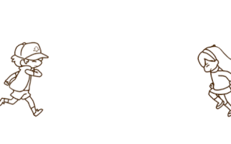
Mateo.18:35.
Así también mi Padre celestial hará con vosotros, si no perdonáis de corazón cada uno a su hermano.
Marcos.11:25.
Y cuando estéis orando, perdonad si tenéis algo contra alguien, para que también vuestro Padre que está en los cielos os perdone vuestras transgresiones.

Slide 52
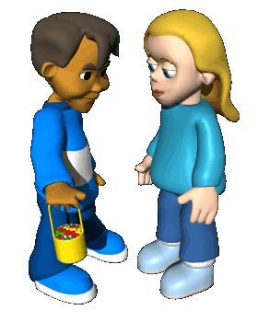
Debemos ser misericordiosos, perdonándoos unos a otros.
Efesios.4:32.
Sed más bien amables unos con otros, misericordiosos, perdonándoos unos a otros, así como también Dios os perdonó en Cristo.
Colosenses.3:13.
soportándoos unos a otros y perdonándoos unos a otros, si alguno tiene queja contra otro; como Cristo os perdonó, así también hacedlo vosotros.

Slide 53
Deberíamos de tener la actitud de José, de Esteban, y de Cristo.
Lucas.23:34.
Y Jesús decía: Padre, perdónalos, porque no saben lo que hacen. Y echaron suertes, repartiéndose entre sí sus vestidos.
De Esteban.
Hechos.7:60.
Y cayendo de rodillas, clamó en alta voz: Señor, no les tomes en cuenta este pecado. Habiendo dicho esto, durmió.

Slide 54

Podremos perdonar, aunque la ofensa nos allá hecho mucho daño.
Siempre digamos como Abraham dijo:
Genesis.13:8.
“TE RUEGO QUE NO HAYA CONTIENDA ENTRE NOSOTROS... PORQUE SOMOS HERMANOS”.
Debemos nosotros trabajar firmemente para vivir en paz, perdonar.

Slide 55

PAGO BIEN POR MAL.
GENESIS.50:19-21.
Aunque sus hermanos le habían hecho mucho mal.
V.20.
Vosotros pensasteis hacerme mal, pero Dios lo tornó en bien para que sucediera como vemos hoy, y se preservara la vida de mucha gente.
Él les hizo bien.
1. Les iba a proveer para ellos y sus hijos.
V.21.

Slide 56
Ahora pues, no temáis; yo proveeré para vosotros y para vuestros hijos.
Y los consoló y les habló cariñosamente.
2. Los consoló.
3. Les hablo cariñosamente, posiblemente para muchos era la oportunidad de desquitarse de todo lo que sus hermanos le habían hecho.
Pero él hizo bien aunque le habían hecho mal.

Slide 57
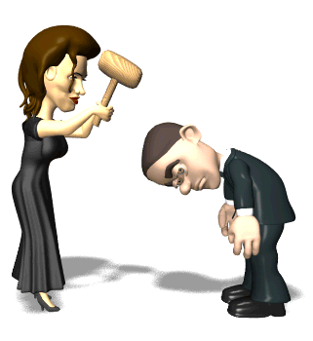
APLICACIÓN:
Dios nos demanda que hagamos bien, aunque nos hagan mal.
Romanos.12:17.
Nunca paguéis a nadie mal por mal. Respetad lo bueno delante de todos los hombres.
Debemos vencer el mal, con el bien.
V.21.
No seas vencido por el mal, sino vence con el bien el mal.
1. No debemos de devolver mal por mal.

Slide 58
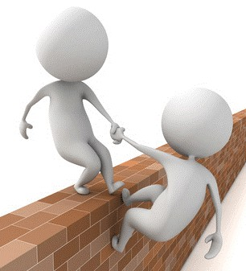
I Tesalonicenses.5:15.
Mirad que ninguno devuelva a otro mal por mal, sino procurad siempre lo bueno los unos para con los otros, y para con todos.
2. Esa es la voluntad de Dios.
I Pedro.2:15.
Porque esta es la voluntad de Dios: que haciendo bien, hagáis enmudecer la ignorancia de los hombres insensatos.

Slide 59

I Pedro.3:17.
Pues es mejor padecer por hacer el bien, si así es la voluntad de Dios, que por hacer el mal.
Un ejemplo de pagar bien por mal es él de David.
I Sam.18:10-11.
Y aconteció al día siguiente que un espíritu malo de parte de Dios se apoderó de Saúl, y éste deliraba en medio de la casa, mientras David tocaba el arpa con su mano como de costumbre. Saúl tenía la lanza en la mano,
V.11.

Slide 60
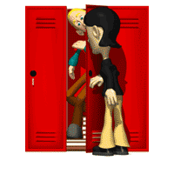
y arrojó Saúl la lanza, pues se dijo: Clavaré a David en la pared. Pero David lo evadió dos veces.
I Samuel.19:9-10.
Y vino un espíritu malo de parte del SEÑOR sobre Saúl; y estaba él sentado en su casa con su lanza en la mano mientras David tocaba el arpa.
V.10.
Y trató Saúl de clavar a David en la pared con la lanza, pero éste se escurrió de la presencia de Saúl, y la lanza se clavó en la pared; David huyó y escapó aquella noche.

Slide 61
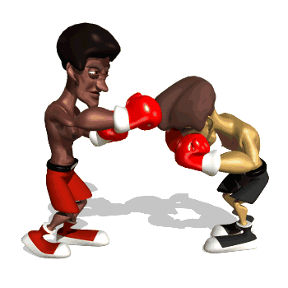
I Samuel.24:1-5.
Y aconteció que cuando Saúl volvió de perseguir a los filisteos, le dieron aviso, diciendo: He aquí, David está en el desierto de En-gadi.
V.2.
Entonces Saúl tomó de todo Israel tres mil hombres escogidos, y fue en busca de David y de sus hombres por los peñascos de las cabras monteses.
V.3.
Llegó a unos rediles de ovejas en el camino, donde había una cueva, y Saúl entró en ella para hacer sus necesidades. Y David y sus hombres estaban sentados en los rincones de la cueva.

Slide 62
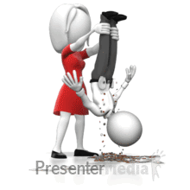
V.4.
Y los hombres de David le dijeron: Mira, este es el día del que te habló el SEÑOR: "He aquí, voy a entregar a tu enemigo en tu mano, y harás con él como bien te parezca." Entonces David se levantó y cortó a escondidas la orilla del manto de Saúl.
V.5.
Aconteció después de esto que la conciencia de David le remordía, porque había cortado la orilla del manto de Saúl.
I Samuel.24:16-19.

Slide 63
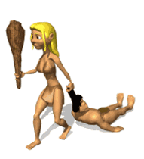
V.16.
Y sucedió que cuando David acabó de decir a Saúl estas palabras, Saúl dijo: ¿Es ésta tu voz, David, hijo mío? Entonces Saúl alzó su voz y lloró.
V.17.
Y dijo a David: Eres más justo que yo, porque tú me has tratado bien mientras que yo te he tratado con maldad.
V.18.
Tú has demostrado hoy que me has hecho bien, ya que el SEÑOR me entregó en tu mano y sin embargo no me diste muerte.

Slide 64
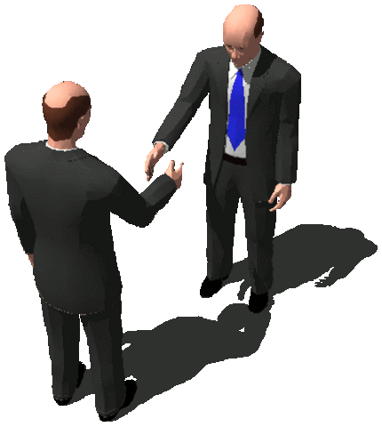
V.19.
Porque si un hombre halla a su enemigo, ¿lo dejará ir sano y salvo? Que el SEÑOR, por tanto, te recompense con bien por lo que has hecho por mí hoy.
David tuvo la oportunidad de matar a Saúl, pero no lo hizo.
Seamos obedientes y fieles a Dios en pagar bien por mal, siempre paguemos bien, aunque nos pagan con el mal.

Slide 65
CONCLUSIÓN:
Hemos visto a José desde cinco puntos que podemos imitar de él, estos son:
1. Fue un hombre honrado en los negocios.
¿Somos honrado en nuestro trabajo o negocio?.
2. Resistió la tentación.
¿Estamos resistiendo a la tentación que Satanás nos ponga?
O ¿Estamos cayendo fácilmente?.
3. Le dio la honra a Dios.
¿Estamos dándole la honra a Dios?
O ¿Esta nuestro Yo?.

Slide 66
4. Perdonó a sus hermanos.
¿Estamos perdonando a nuestros hermanos, cuando pecan contra nosotros?.
5. Pago bien por mal.
¿Estamos pagando mal por mal?
O ¿Bien por mal?.
Imitemos a José y Dios nos recompensara eternamente.
Es un gran ejemplo de imitar en todo tiempo, en toda circunstancia de nuestra vida.
El siempre fue fiel a Dios, aunque las cosas no siempre le fueron bien.

Slide 67

DIOS NOS BENDIGA A TODOS.

